Slide 1
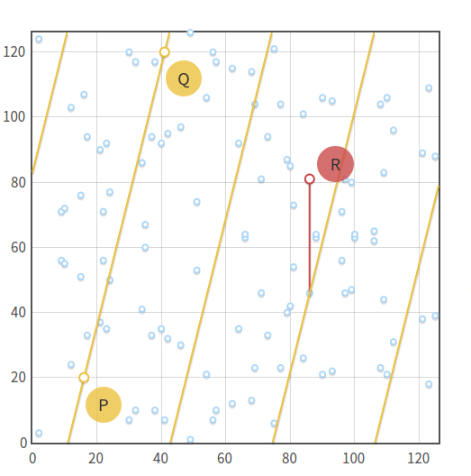
Введение в эллиптическую криптографию
Патюпин М.С. Введение в эллиптическую криптографию

Slide 2
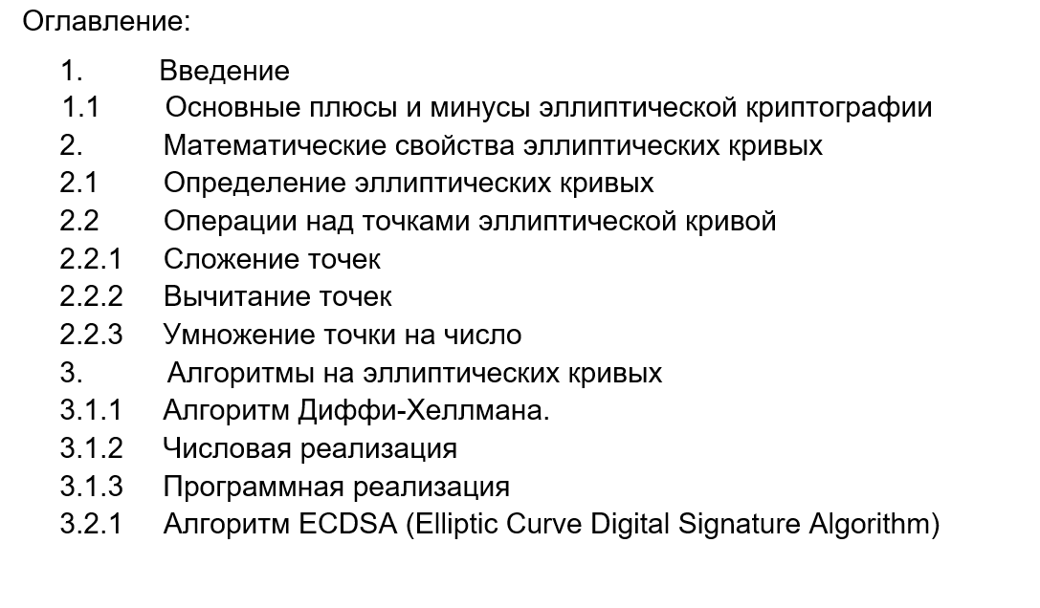
Патюпин М.С. Введение в эллиптическую криптографию

Slide 3
Основные плюсы эллиптической криптографии:
Более высокая стойкость при равной трудоемкости по сравнению с обычными криптосистемами[2].
Меньший размер ключа чем в асимметричной криптографии. Криптостойкость достигаемая в алгоритме алгоритме RSA с использованием ключа в 3072-байт, на эллиптических кривых используется с размером ключа в 256 байт[2].
Возможность использоваться в устройствах с ограниченными вычислительными ресурсами[3].
Сложность атак: атаки на системы, защищенные эллиптической криптографией, требуют значительного объема вычислений и времени.
Патюпин М.С. Введение в эллиптическую криптографию

Slide 4
Основные минусы эллиптической криптографии:
Вероятность появления субэкспоненциальных алгоритмов решения задачи дискретного логарифмирования. При их появлении алгоритмы шифрования на эллиптических кривых будут легко решаемы[4].
При переходе на алгоритмы шифрования основанных на эллиптических кривых велика вероятность выявления большого числа ошибок и уязвимостей, которые уже отработаны для более привычных методов шифрования.
Патюпин М.С. Введение в эллиптическую криптографию

Slide 5
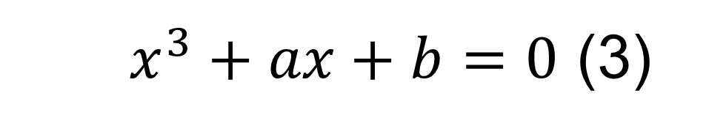
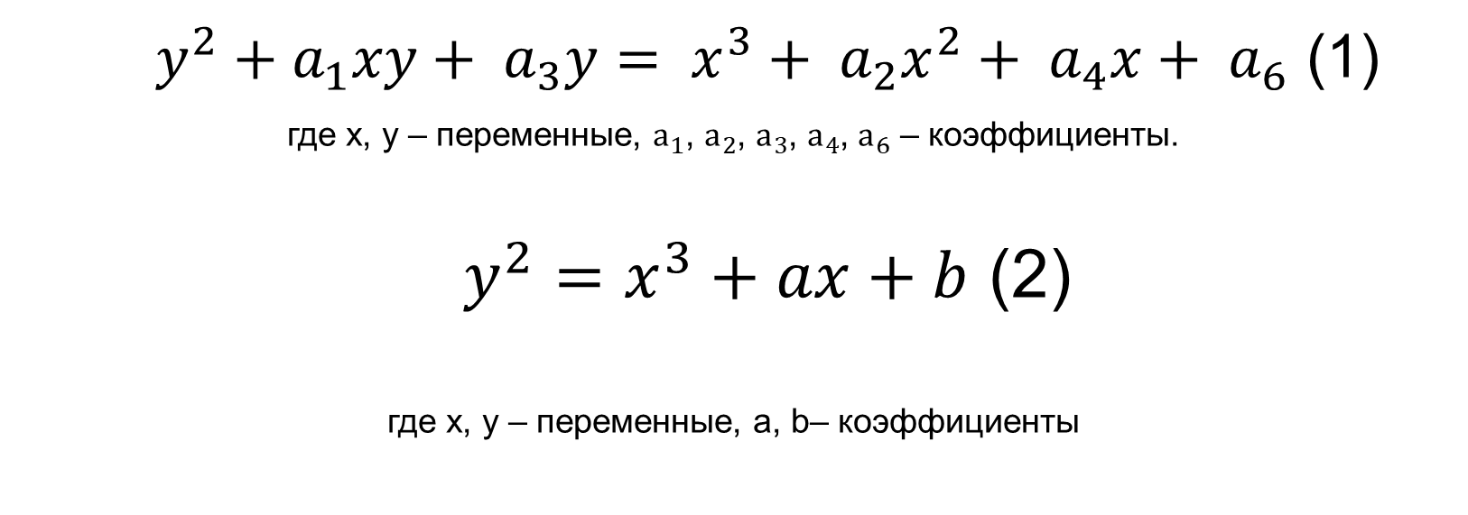

Определение эллиптических кривых
$y^{2}+a_{1}xy+ a_{3}y= x^{3}+ a_{2}x^{2}+ a_{4}x+ a_{6}$ (1)
где x, y – переменные, $a_{1}$, $a_{2}$, $a_{3}$, $a_{4}$, $a_{6}$ – коэффициенты.
$y^{2}=x^{3}+ax+b$ (2)
где x, y – переменные, a, b– коэффициенты
$D= {\left(\frac{a}{3}\right)}^{3}+ {\left(\frac{b}{3}\right)}^{2}$ (4)
$x^{3}+ax+b=0$ (3)
Патюпин М.С. Введение в эллиптическую криптографию

Slide 6
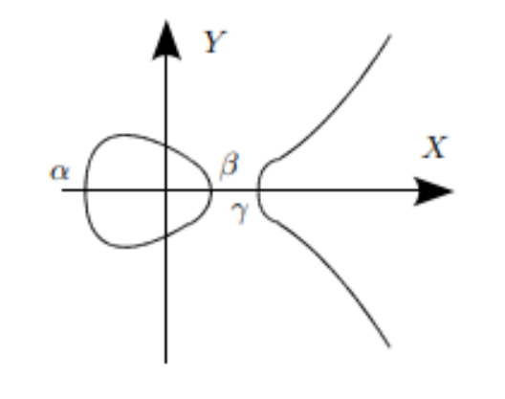
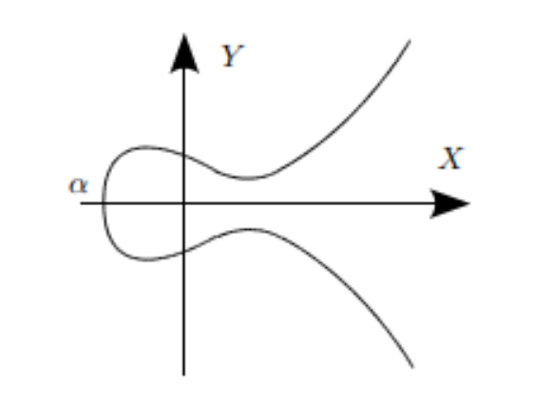
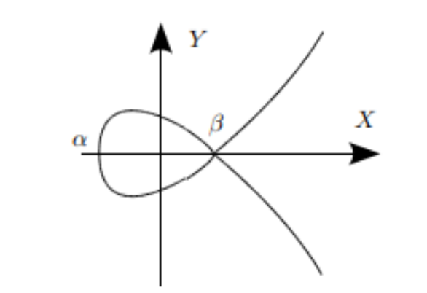
Определение эллиптических кривых
Рисунок 1 – Кривая с D < 0
Рисунок 3 – Кривая с D > 0
Рисунок 2 – Кривая с D = 0
Патюпин М.С. Введение в эллиптическую криптографию

Slide 7
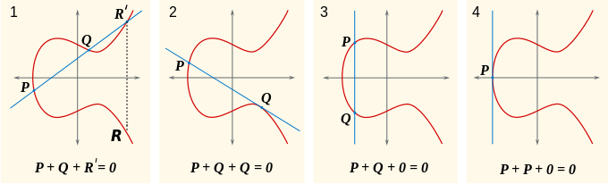
Сложение точек
Патюпин М.С. Введение в эллиптическую криптографию

Slide 8
$R=P−Q=P+(−Q)$ (10)
$\left(x_{q}; y_{q}\right)$ координаты точки Q
$\left(x_{r}; −y_{r}\right)$ – координаты точки -Q
Патюпин М.С. Введение в эллиптическую криптографию

Slide 9
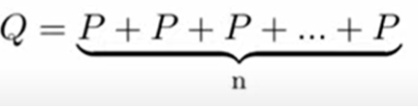
Умножение точки на число
Q = n * P
Пусть n = 37
n = 37 = 32 + 4 + 1
Q = 37*P = 32*P + 4*P + P
Патюпин М.С. Введение в эллиптическую криптографию

Slide 10
Умножение точки на число
Q = n * P
Пусть n = 37
1*P = P
2*P = P + P
4*P = 2*P + 2*P
8*P = 4*P + 4*P
16*P = 8*P + 8*P
32*P = 16*P + 16*P
n = 37 = 32 + 4 + 1
Q = 37*P = 32*P + 4*P + P
Патюпин М.С. Введение в эллиптическую криптографию

Slide 11
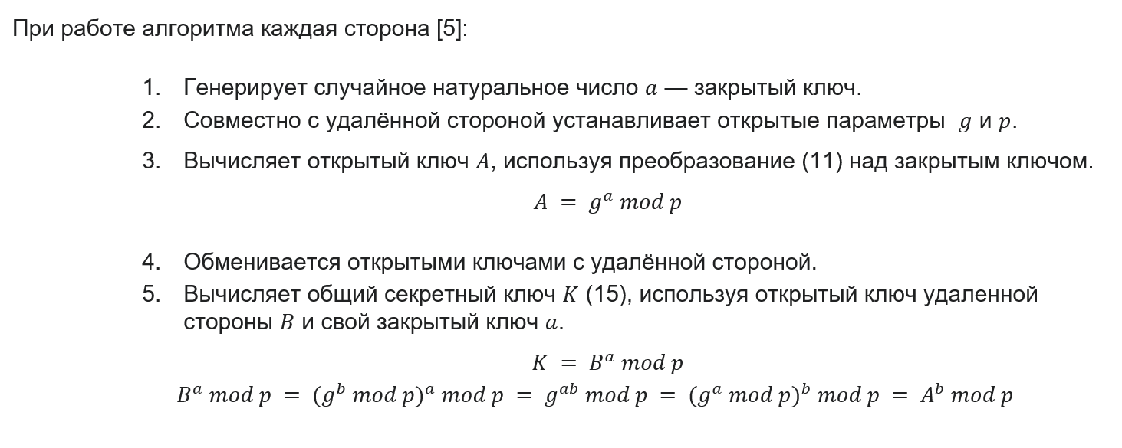
Алгоритм Диффи-Хеллмана
Патюпин М.С. Введение в эллиптическую криптографию

Slide 12
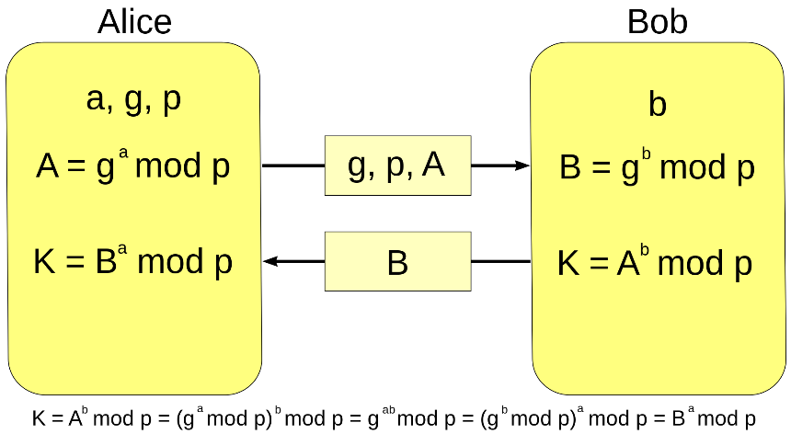
Алгоритм Диффи-Хеллмана
$A= g^{a}mod p$ (11)
$B= g^{b}mod p$(12)
$B^{a} mod p= g^{ab} mod p$ (13)
$A^{b} mod p= g^{ab} mod p$ (14)
$K= g^{ab} mod p$
Патюпин М.С. Введение в эллиптическую криптографию

Slide 13
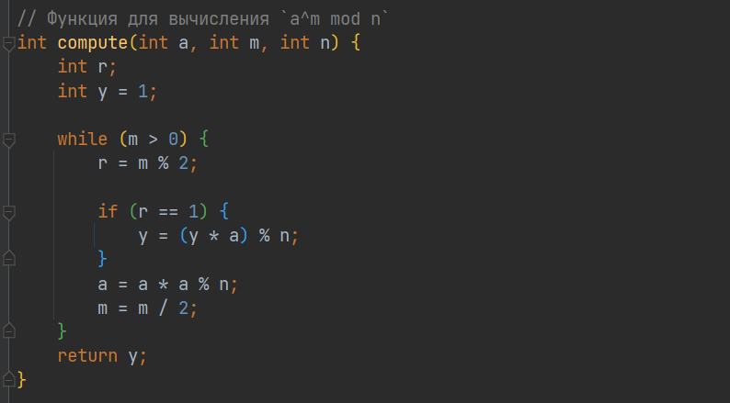
Алгоритм Диффи-Хеллмана
Патюпин М.С. Введение в эллиптическую криптографию

Slide 14
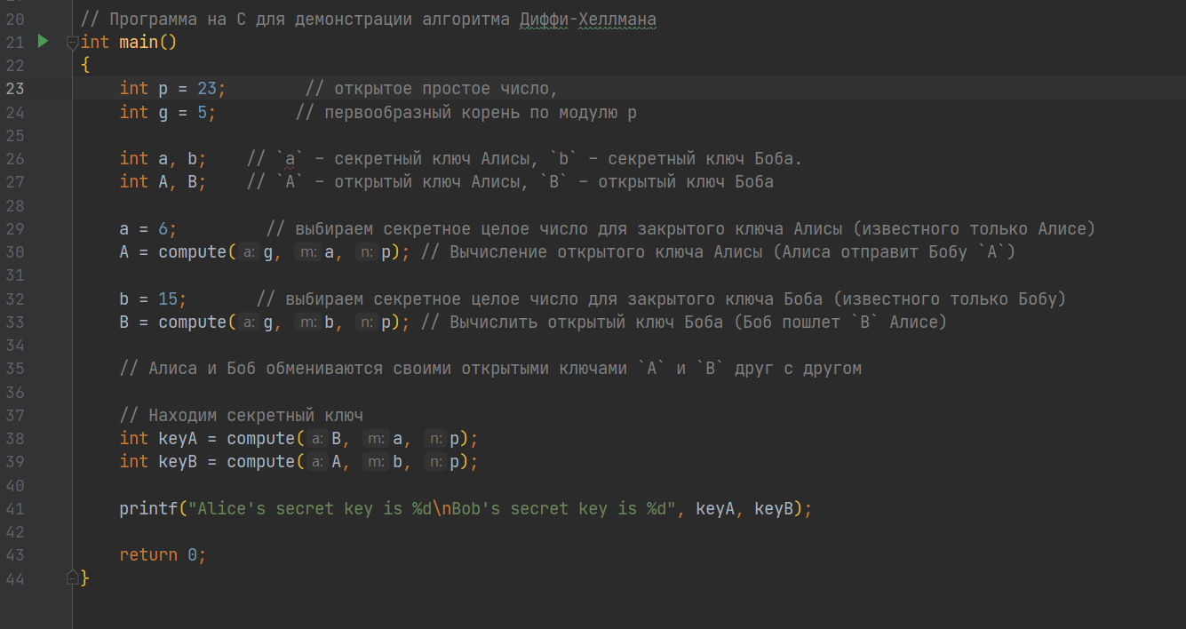
Алгоритм Диффи-Хеллмана
Патюпин М.С. Введение в эллиптическую криптографию

Slide 15
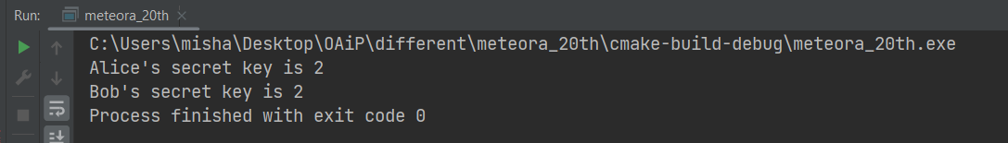
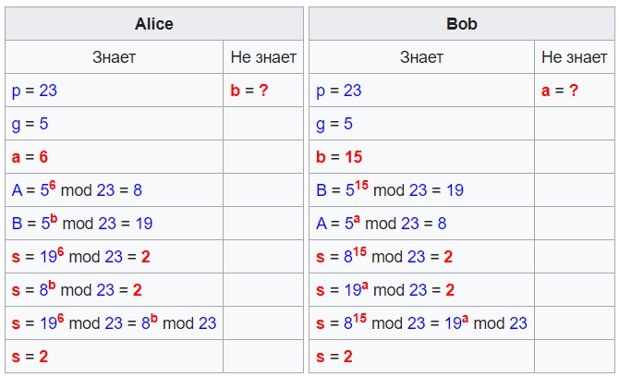
Алгоритм Диффи-Хеллмана
Патюпин М.С. Введение в эллиптическую криптографию

Slide 16
ECDSA
ECDSA — алгоритм с открытым ключом, использующийся для построения и проверки электронной цифровой подписи(ЭЦП)
D=(p,a,b,G,n,h)
p – простое число, модуль эллиптической кривой.
a, b – задают уравнение эллиптической кривой(2).
G – точка эллиптической кривой большого порядка.
n – порядок точки G;
h – параметр, называемый кофактор. Определяется отношением общего числа точек на эллиптической кривой к порядку точки G. Данное число должно быть как можно меньше
Патюпин М.С. Введение в эллиптическую криптографию

Slide 17
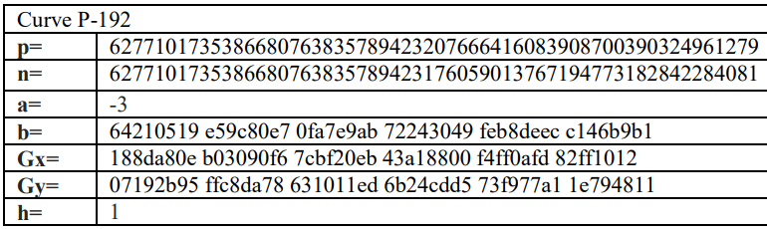
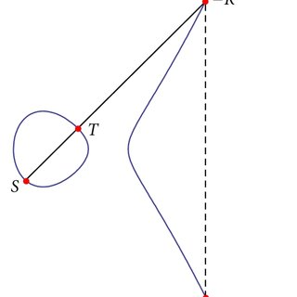
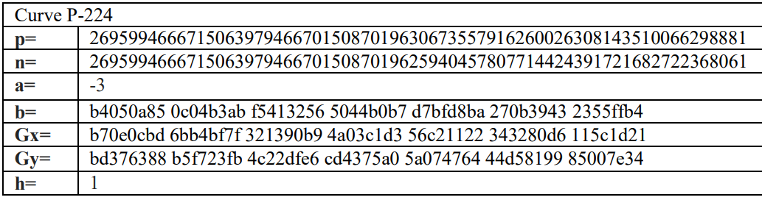
ECDSA
Curve P-192
Патюпин М.С. Введение в эллиптическую криптографию

Slide 18
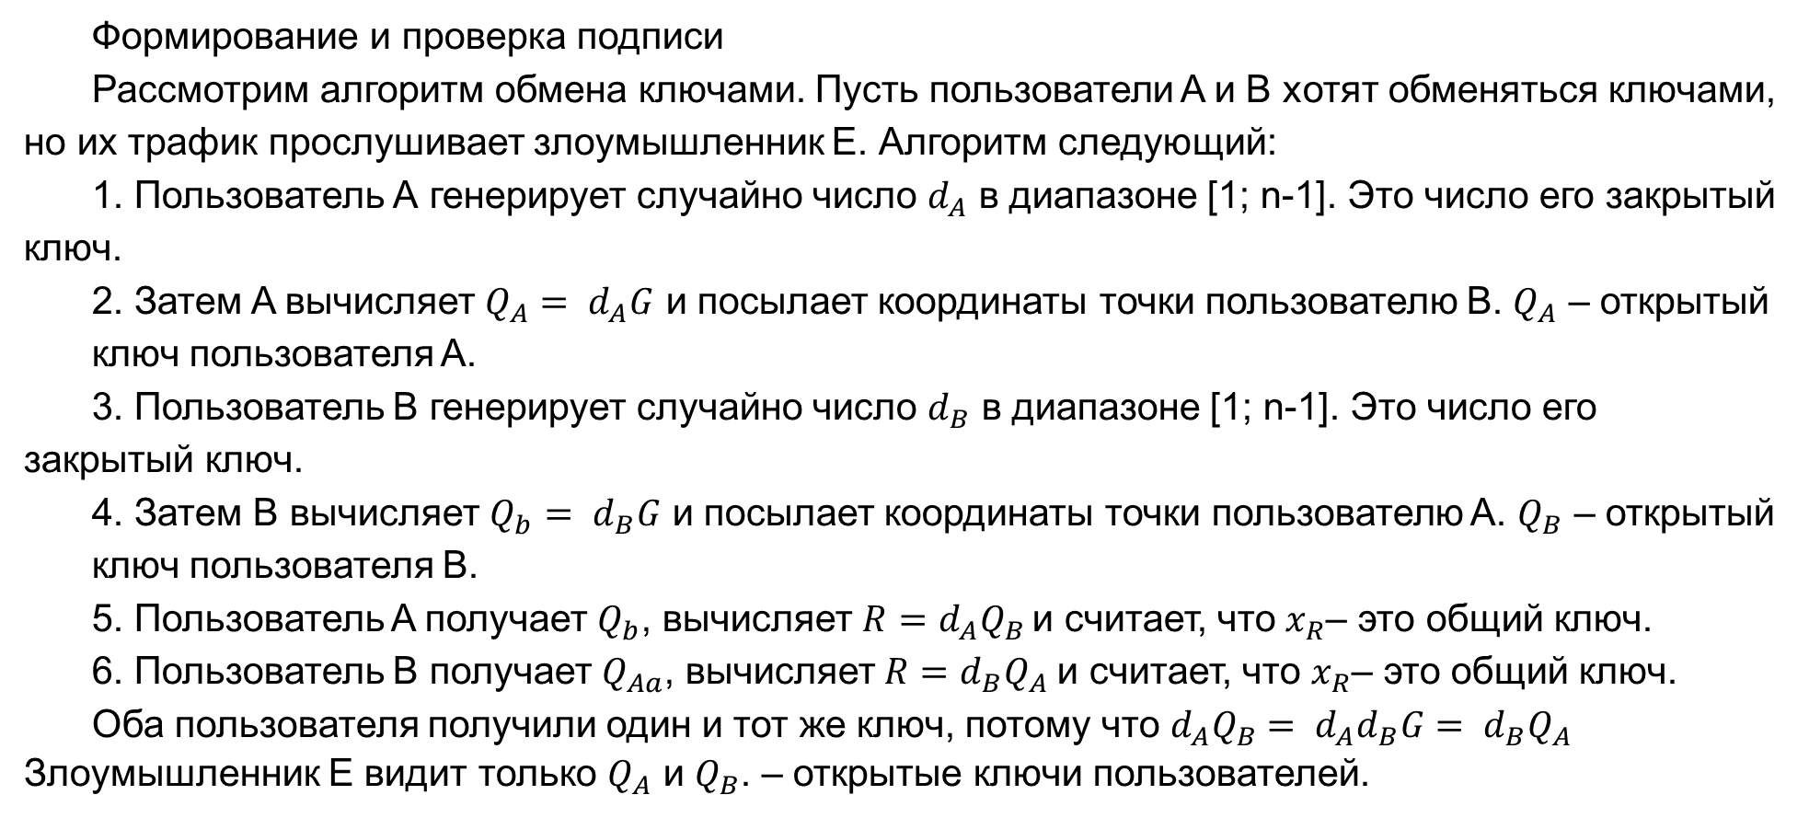
ECDSA
Формирование и проверка подписи
Рассмотрим алгоритм обмена ключами. Пусть пользователи A и B хотят обменяться ключами, но их трафик прослушивает злоумышленник E. Алгоритм следующий:
1. Пользователь А генерирует случайно число $d_{A}$ в диапазоне [1; n-1]. Это число его закрытый ключ.
2. Затем A вычисляет $Q_{A}= d_{A}G$ и посылает координаты точки пользователю B. $Q_{A}$ – открытый
ключ пользователя A.
3. Пользователь B генерирует случайно число $d_{B}$ в диапазоне [1; n-1]. Это число его закрытый ключ.
4. Затем B вычисляет $Q_{b}= d_{B}G$ и посылает координаты точки пользователю A. $Q_{B}$ – открытый
ключ пользователя B.
5. Пользователь A получает $Q_{b}$, вычисляет $R=d_{A}Q_{B}$и считает, что $x_{R}$– это общий ключ.
6. Пользователь B получает $Q_{Aa}$, вычисляет $R=d_{B}Q_{A}$и считает, что $x_{R}$– это общий ключ.
Оба пользователя получили один и тот же ключ, потому что $d_{A}Q_{B}= d_{A}d_{B}G= d_{B}Q_{A}$
Злоумышленник E видит только $Q_{A}$ и $Q_{B}$. – открытые ключи пользователей.
Патюпин М.С. Введение в эллиптическую криптографию

Slide 19
Патюпин М.С. Введение в эллиптическую криптографию

